Slide 1

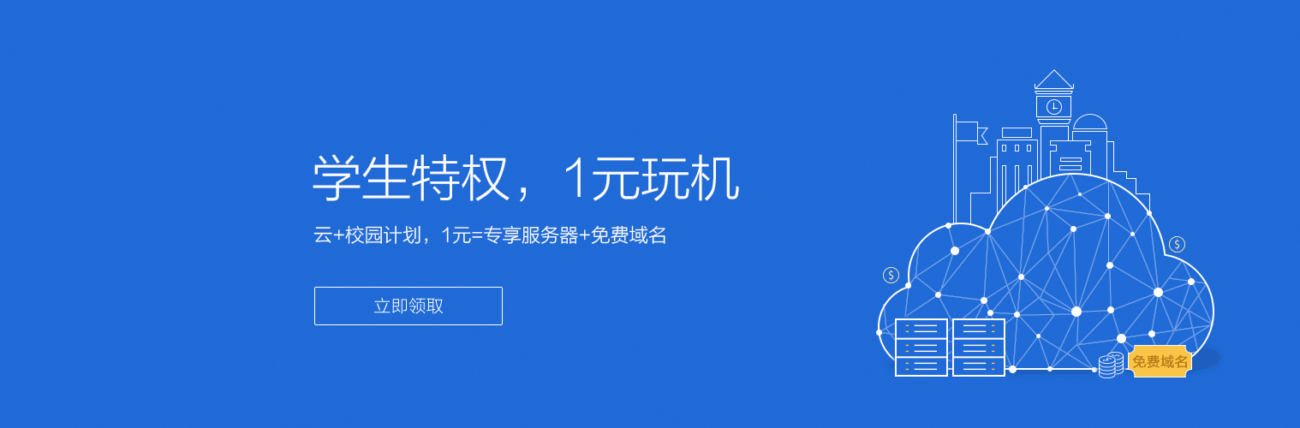
第一部分 软件测试概述
1.4 软件测试的基本概念

Slide 2
本节教学目标
了解软件测试的原则
掌握软件测试流程
重难点：软件测试流程

Slide 3

目录
1
软件测试的原则
2
软件测试流程
3
测试基础概念
5

Slide 4
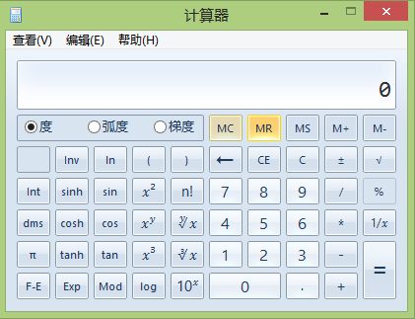
软件测试的原则一
如何测试计算器程序？
1+1,1+2,1+3……1+9999999999999999999
1-1,1-2……
1*1,1*2,1*3……
1/1,1/2,1/3……
测试原则一：完全测试是不可能的
Notes:
软件开发模型是软件开发的全部过程、活动、任务和管理的结构框架。它给出了软件开发活动各阶段之间的关系。能够清晰、直观地表达软件开发全过程
那类比学习，何为测试模型呢？
软件测试和软件开发一样，都遵循软件工程原理，遵循管理学原理 。测试专家通过实践总结出了很多很好的测试模型。测试模型实质是将测试活动进行了抽象，明确了测试与开发之间的关系，是测试管理的重要参考依据。

Slide 5
软件测试原则二
在记事本中输入“写”字，保存后，再次打开查看
测试原则二：软件测试是有风险的行为

Slide 6
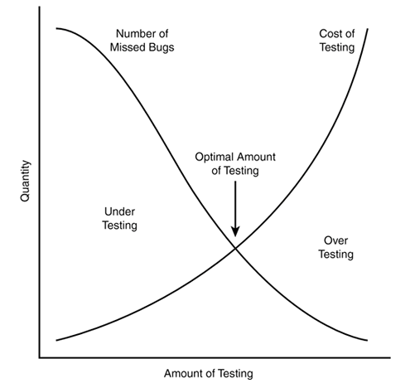
软件测试原则三
测试原则三：测试无法显示潜伏的软件缺陷
每个项目都有最优测试量

Slide 7
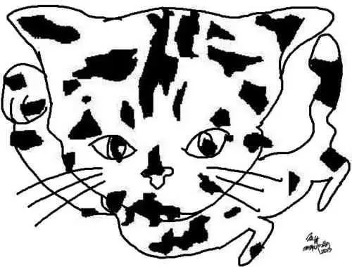
软件测试原则四
测试原则四：找到的软件缺陷越多，就说明软件缺陷越多

Slide 8
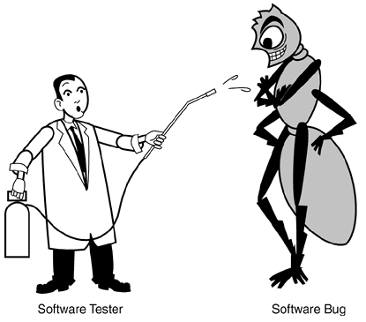
软件测试原则五
测试原则五：
测试越多，其对测试的免疫力越强

Slide 9
软件测试原则六
测试原则六：并非所有的软件缺陷都要修复
不需要修复的缺陷
没有足够时间
不是真正的软件缺陷
修复风险太大
不值得修复

Slide 10
目录
1
软件测试的原则
2
软件测试流程
3
测试基础概念
5

Slide 11
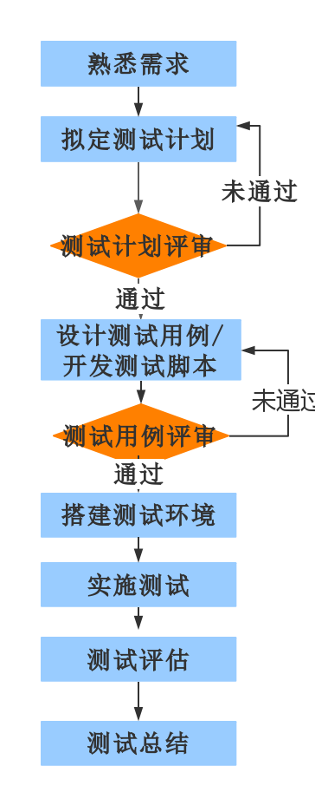
软件测试流程

Slide 12
熟悉需求
熟悉需求的方法
阅读相关说明
阅读有关资料
提出疑问
站在用户角度进行需求评审

Slide 13

测试计划是什么
软件测试计划就是在软件测试工作正式实施之前明确测试的对象，并且通过对资源、时间、风险、测试范围和预算等方面的综合分析和规划，保证有效的实施软件测试。
Notes:
打开一个实例讲解

Slide 14
软件测试计划基本结构
测试计划的简介
测试项目说明
测试范围
测试手段和策略
项目通过或失败的标准
暂停和重新启动测试的标准\原则
测试的可交付性
测试任务分配
环境的需求
职责
人员和培训需求
进度表
风险及偶然事故的预测

Slide 15
测试计划评审（不一定留）
评审人：测试人员，主要开发人员，项目经理，测试经理
怎样评审
查看测试范围、测试任务分配、测试时间等各方面是否合理

Slide 16
设计测试用例
什么是测试用例
为实施测试而向被测试系统提供的输入数据、操作或各种环境设置以及期望结果等信息的一个特定集合。
为什么设计测试用例
理清测试思路，避免遗漏

Slide 17
测试用例格式
执行条件 | 在后台添加1个前台用户，用户名为user，密码为a1，进入系统前台登录页面
用例编号 | 操作步骤 | 输入数据 | 期望结果 | 执行结果
DL001 | 输入用户名、 输入密码、点击“登录”按钮 | 用户名=user 密码=a1 | 提示登录成功， 进入系统页面

Slide 18
开发测试脚本
开发测试脚本
为进行自动化测试做准备
#coding=utf-8
from selenium import webdriver
from selenium.webdriver.common.by import By
class Baidu(unittest.TestCase):
#setUp 用于设置初始化的部分，在测试用例执行前，这个方法中的函数将先被调用#
def setUp(self):
self.driver=webdriver.Firefox()
self.driver.implicitly_wait(30)
self.base_url='http://www.baidu.com/'
self.verificationErrors=[] #脚本运行时，错误的信息将被打印到这个列表中#
self.accept_next_alert=True #是否继续接受下一个警告#
#百度搜索用例
def test_baidu_serch(self):
driver=self.driver
driver.get(self.base_url)
driver.find_element_by_id("kw").send_keys("selenium webdriver")
driver.find_element_by_id("su").click()
……

Slide 19
搭建测试环境
环境分为
开发环境
测试环境（需要测试人员搭建）
正式环境
搭建注意事项
不同项目搭建方式不同
比如：C/C++
比如：HTML+CSS+JavaScript
……

Slide 20
实施测试
执行测试用例
提交Bug
回归测试（图）

Slide 21
测试评估与总结
测试总结
总结测试过程
总结测试中遇到的问题
总结测试过程中人员分配及工作量等问题
测试评估
评估Bug走向
评估产品质量

Slide 22
目录
1
软件测试的原则
2
软件测试流程
3
测试基础概念
5

Slide 23
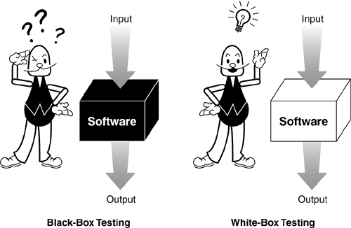
测试基础概念
黑盒测试
把程序看作一个不能打开的黑盒子，在完全不考虑程序内部结构和内部特性的情况下检测每个功能是否正常使用
白盒测试
又称结构测试、透明盒测试、逻辑驱动测试或基于代码的测试

Slide 24
测试基础概念
静态测试
不运行程序，只是对程序进行检查和审核
动态测试
使用和运行程序进行检查
通过性测试
审查软件，描绘状态，尝试各种合法可能性，确认状态及其转换正常
失效行测试
为了破坏软件而设计和执行的测试用例

Slide 25
小练习
请说出如下工作属于什么测试
对产品说明书的检查
对游戏的公测
新版QQ试用
检查项目代码

Slide 26
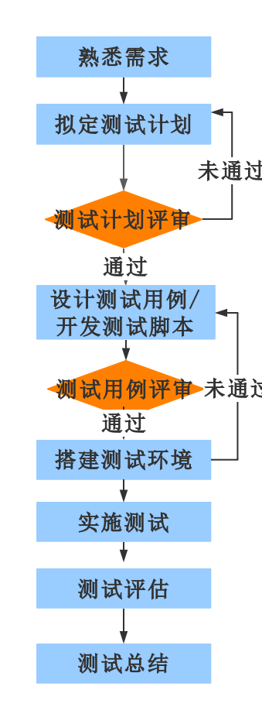
本节小结
软件测试原则
软件测试流程
软件测试基础概念
黑盒、白盒
静态、动态

Slide 27
End

